Slide 1

Infraestructura de Red para Centro de Cómputo de Exámenes en Línea
Infraestructura, Plataformas Tecnológicas y Redes
USFX | 2026
Notes:
Bienvenidos a la presentación de nuestro proyecto. Somos estudiantes de la materia Infraestructura, Plataformas Tecnológicas y Redes. Hoy presentamos el diseño, implementación y aseguramiento de una infraestructura de red completa para un centro de cómputo de exámenes en línea. El proyecto abarca desde la conectividad con Internet hasta la capa de datos, pasando por balanceo de carga, seguridad y respaldos automatizados.

Slide 2
INTRODUCCIÓN Y OBJETIVOS
Plataforma segura y disponible para evaluaciones remotas con integridad y privacidad.
CONECTIVIDAD
SEGURIDAD
DISPONIBILIDAD
RESPALDO
Comunicación confiable entre todos los nodos mediante un data center de la facultad.
Protección de información con hardening SSH, firewall y control de accesos
Balanceo de carga con NGINX para alta disponibilidad del servicio
Automatización de copias de seguridad para recuperación ante fallos
Objetivo: Conectividad fiable, seguridad reforzada, alta disponibilidad y respaldo automatizado.
02
Notes:
En esta diapositiva explicamos la motivación del proyecto. Actualmente, muchas instituciones educativas requieren plataformas confiables para aplicar exámenes en línea, lo que exige una infraestructura robusta. Nuestros objetivos principales fueron cuatro: garantizar conectividad estable entre todos los servidores, implementar seguridad en múltiples capas, asegurar alta disponibilidad mediante balanceo de carga, y establecer un sistema automatizado de respaldos. El alcance abarca toda la pila: desde la conexión a Internet hasta la capa de datos.

Slide 3
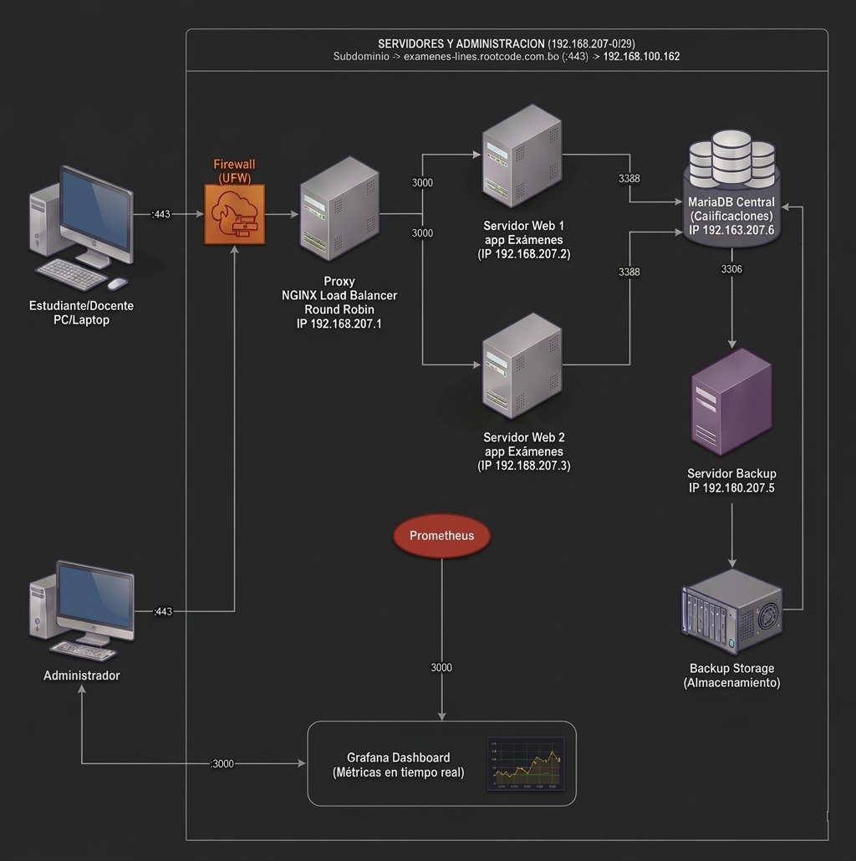
ARQUITECTURA DE LA SOLUCIÓN
03
Notes:
Aquí presentamos la arquitectura completa de la solución. El flujo comienza cuando los usuarios acceden vía Internet — la petición llega al Router/Gateway que hace NAT y redirige al Balanceador NGINX. Este distribuye la carga entre los dos servidores web usando un algoritmo round-robin. Cada servidor web puede consultar la base de datos MariaDB en la red interna. El Backup Server realiza copias periódicas de la BD mediante scripts cron. Finalmente, el Servidor de Administración tiene acceso SSH a todos los nodos para gestión y monitoreo. Esta arquitectura es escalable: podemos agregar más servidores web sin afectar el resto del sistema.

Slide 4
SEGURIDAD IMPLEMENTADA
HARDENING SSH
CLAVES SSH
MONITOREO
Puerto no estándar, autenticación solo por claves públicas/privadas, deshabilitado password login
Par de claves RSA/ED25519 por administrador. Sin contraseñas.
Monitoreo con grafana y Prometheus con metricas en tiempo real
FIREWALL UFW
CONTROL DE ACCESOS
Solo puertos 80, 443 y SSH habilitados. Política default deny. Registro de conexiones
Usuarios diferenciados por rol. Admin: acceso total. App: permisos restringidos a su función
DEFENSA EN PROFUNDIDAD
Múltiples capas de seguridad que protegen la infraestructura integralmente
05
Notes:
La seguridad fue un pilar fundamental del proyecto. Implementamos hardening SSH cambiando el puerto por defecto y deshabilitando autenticación por contraseña — solo se permite acceso mediante claves públicas/privadas RSA. El acceso root está bloqueado para login directo; los usuarios deben autenticarse con cuenta regular y elevar privilegios vía sudo. El firewall UFW está configurado para permitir solo los puertos estrictamente necesarios: HTTP (80), HTTPS (443) y el puerto SSH personalizado. Además, implementamos control de accesos por roles: administradores tienen acceso SSH a todos los nodos, mientras que usuarios de aplicación tienen permisos restringidos. Esta estrategia de defensa en profundidad protege en múltiples capas.

Slide 5
BASE DE DATOS Y SERVICIOS
MariaDB Server
Sistema de gestión de bases de datos relacional
ESQUEMA DE BASE DE DATOS
COMUNICACIÓN Y SEGURIDAD
examenes_db
├── usuarios (id, nombre, email, rol, password_hash)
├── examenes (id, titulo, descripcion, fecha_inicio, fecha_fin)
├── preguntas (id, examen_id, enunciado, tipo, puntaje)
├── respuestas (id, pregunta_id, estudiante_id, contenido)
└── resultados (id, examen_id, estudiante_id, puntaje_total)
Comunicación mediante data center.
Usuarios MariaDB por rol: admin, profesor, estudiante
Optimización de buffers y caché de consultas
Consultas parametrizadas para prevenir SQL Injection
WEB SERVER
MariaDB
Red interna segura
06
Notes:
MariaDB fue seleccionada como sistema de gestión de bases de datos por ser open source, robusta y compatible con MySQL. Creamos la base de datos "examenes_db" con tablas para gestionar usuarios (estudiantes, profesores, administradores), exámenes, preguntas, respuestas y resultados. La comunicación entre la aplicación web y la base de datos se realiza exclusivamente por la red interna (192.168.1.0/24), nunca expuesta directamente a Internet. Implementamos gestión de usuarios y permisos a nivel de base de datos: cada rol de aplicación tiene un usuario MariaDB con privilegios mínimos necesarios. Además, se optimizaron los buffers y caché de consultas para mejorar el rendimiento bajo carga de múltiples estudiantes simultáneos.

Slide 6
SISTEMA DE RESPALDOS
MariaDB
mysqldump
cron (cada 5 min)
Backup Server
DETALLES DE IMPLEMENTACIÓN
BENEFICIOS
Automatización: Script Bash ejecutado diariamente vía cron cada 5 min sin intervención manual
✓ Protección contra pérdida de datos críticos
✓ Recuperación rápida ante desastres (RTO bajo)
Recuperación: Restauración completa ante fallos de hardware, corrupción o eliminación accidental
✓ Cumplimiento de políticas de respaldo institucional
✓ Cero intervención manual en el proceso diario
07
Notes:
El sistema de respaldos es crítico para garantizar la continuidad del servicio. Configuramos un Backup Server dedicado (192.168.1.30) que ejecuta scripts Bash automatizados mediante cron jobs. Cada día a las 2:00 AM, se ejecuta mysqldump para generar un respaldo completo de la base de datos examenes_db. Los respaldos se almacenan localmente con una política de rotación: conservamos las últimas 7 copias diarias y las últimas 4 semanales. Esto nos permite recuperarnos ante cualquier escenario: fallo de hardware, corrupción de datos o eliminación accidental. El proceso es completamente automático y no requiere intervención manual.

Slide 7
RESULTADOS Y LOGROS
6
5
SERVIDORES CONFIGURADOS
CAPAS DE SEGURIDAD
ALTA DISPONIBILIDAD
Infraestructura completa operativa con router, balanceador, servidores web, base de datos, backup y administración
SSH hardening, claves RSA, acceso root restringido, firewall UFW y control de permisos administrativos
Balanceo de carga NGINX activo distribuyendo peticiones entre dos servidores web en tiempo real
RESPALDOS AUTO
ESCALABLE
Scripts cron ejecutando respaldos diarios de la base de datos sin intervención manual
Arquitectura que permite agregar más servidores web fácilmente según la demanda de usuarios
100% OPERATIVO
Todos los servicios funcionando correctamente y listos para producción
09
Notes:
Como resultados del proyecto, logramos una infraestructura operativa con 7 servidores configurados y comunicación exitosa entre todos los servicios. La seguridad está aplicada en múltiples capas incluyendo SSH hardening, firewall UFW y control de accesos por roles. La plataforma de exámenes está disponible con balanceo de carga activo entre dos servidores web. El sistema de respaldos funciona automáticamente sin intervención manual. Además, la arquitectura es escalable: podemos agregar más servidores web fácilmente sin afectar el resto del sistema, lo que permite crecer según la demanda de usuarios.

Slide 8


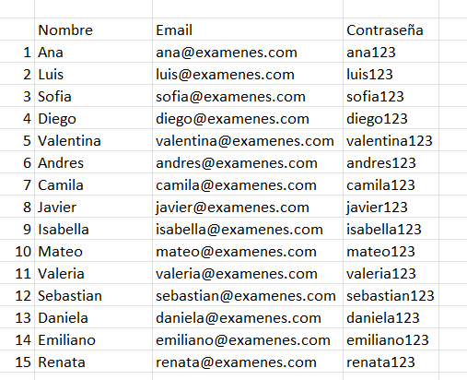
CONCLUSIONES
Se logró una infraestructura robusta, segura y escalable para la aplicación de exámenes en línea cumpliendo todos los objetivos planteados.
¡DEMOSTRACION!
Notes:
Para concluir, logramos diseñar e implementar una infraestructura de red completa, robusta y segura para un centro de cómputo de exámenes en línea. Como trabajo futuro, proponemos implementar monitoreo avanzado con Prometheus y Grafana para visualización de métricas en tiempo real, replicación de bases de datos en modo master-slave para mayor redundancia, alta disponibilidad total con failover automático usando Keepalived, automatización de configuraciones con Ansible para provisioning rápido, y certificados SSL/TLS con Let's Encrypt para cifrar todo el tráfico web. Muchas gracias por su atención, quedo atento a sus preguntas.

